Slide 1
臺
灣
特
有
鳥
類
專題介紹

Slide 2
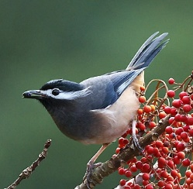
白耳畫眉
生活於臺灣溫帶森林和亞熱帶或熱帶的濕潤山地林，為臺灣特有種，同時也是臺中市的市鳥。
資料來源：維基百科 白耳畫眉
由 Alnus - 自己的作品, CC BY-SA 3.0,
https://commons.wikimedia.org/w/index.php?curid=14670262

Slide 3
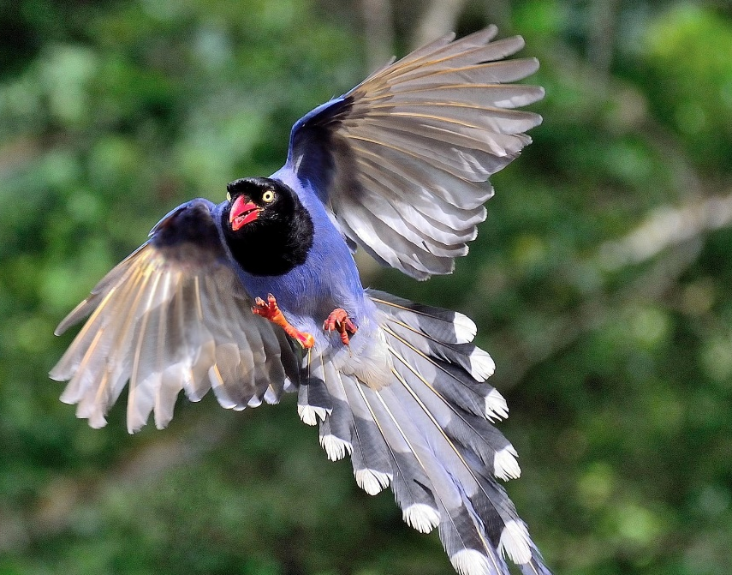
臺灣藍鵲
又叫臺灣暗藍鵲，為臺灣特有種。嘴角紅色，頭至頸部、胸部皆為黑色，其餘大致為藍色。
由 Jimmy Kao - http://500px.com/photo/62861531, CC BY-SA 3.0,
https://commons.wikimedia.org/w/index.php?curid=31500258
資料來源：維基百科 臺灣藍鵲

Slide 4
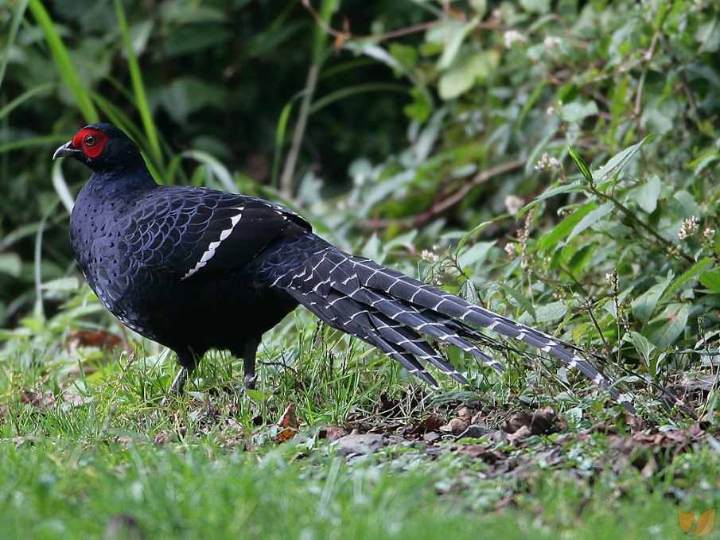
帝雉
臺灣特有的長尾雉屬鳥類。分布於臺灣的中高海拔山區，是臺灣的雉科鳥類中棲息於最高海拔者。
由 Snowyowls (photographer) / Jako (uploader) - own work (by Snowyowls)
from zh wiki, CC BY-SA 3.0, https://commons.wikimedia.org/w/index.php?
curid=556612
資料來源：維基百科 帝雉

